Slide 1
동적 프로그래밍
Jinhyun Ahn

Slide 2
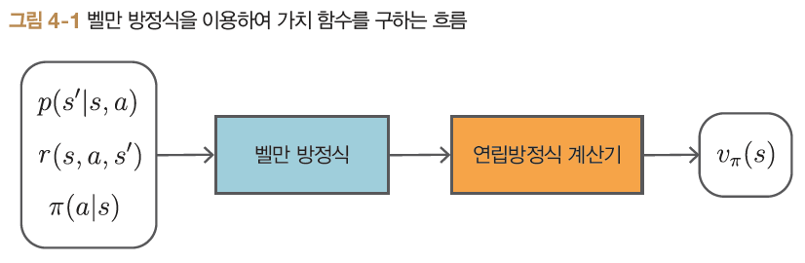

소개
상태 전이 확률, 보상 함수, 정책에 대한 정보가 있으면 벨만 방정식을 이용해 연립방정식을 구할 수 있고 연립방정식을 풀어서 가치 함수를 구할 수 있음
하지만, 상태와 행동의 수가 조금만 많아져도 연립방정식을 푸는 것이 어려움 → 동적프로그래밍
상태 가치 함수 $v_{π}\left(s\right)$: 특정 상태 $s$에서 정책 $π$를 따를 때 기대되는 총 보상

Slide 3
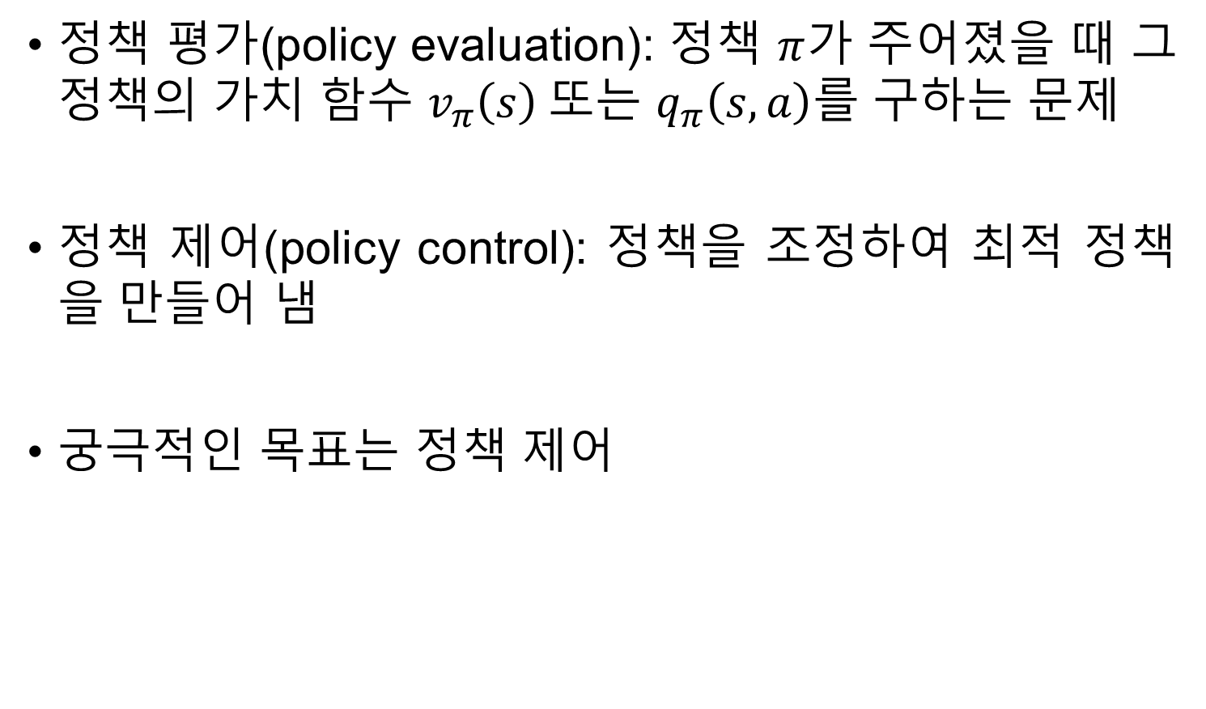
강화학습의 두 가지 문제
정책 평가(policy evaluation): 정책 $π$가 주어졌을 때 그 정책의 가치 함수 $v_{π}\left(s\right)$또는 $q_{π}\left(s,a\right)$를 구하는 문제
정책 제어(policy control): 정책을 조정하여 최적 정책을 만들어 냄
궁극적인 목표는 정책 제어

Slide 4

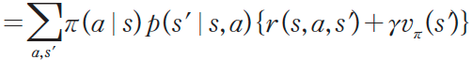
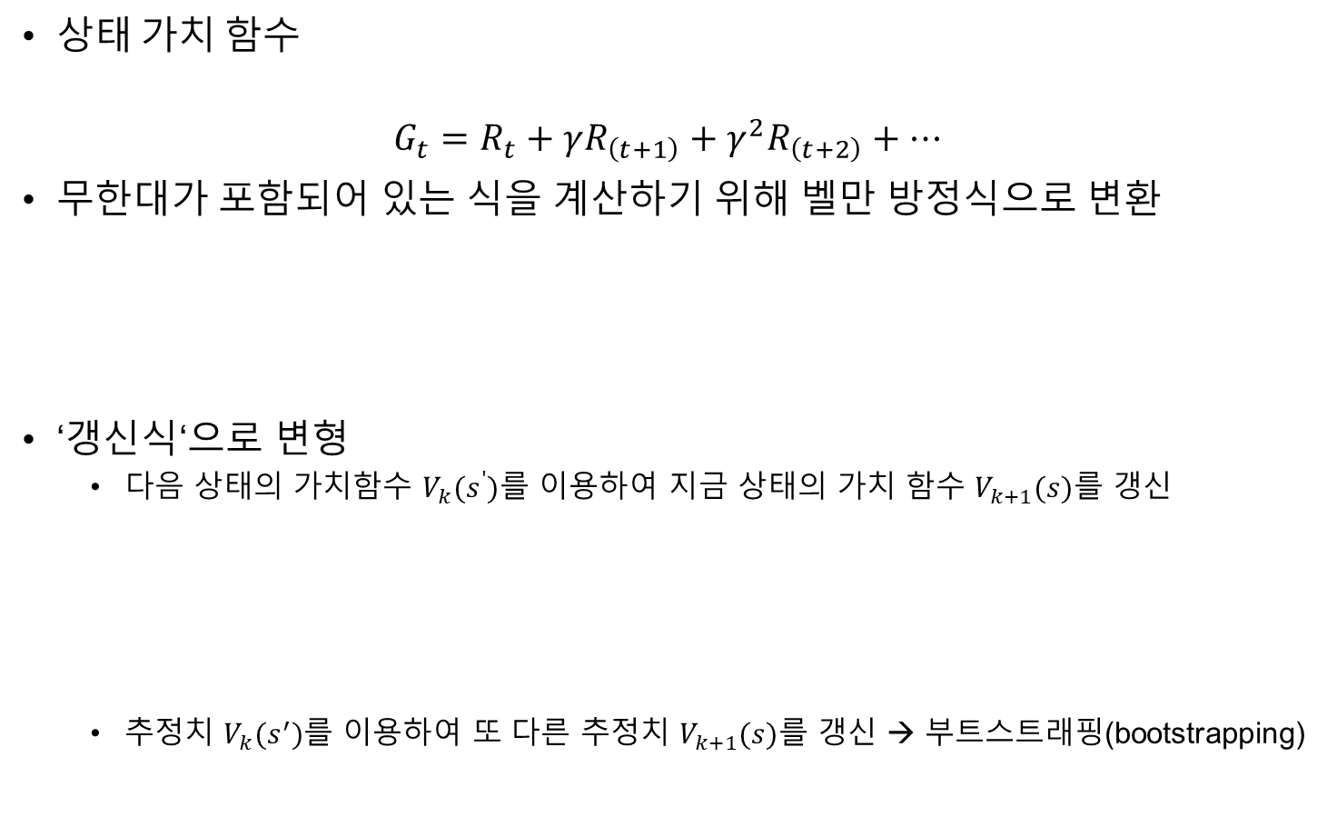
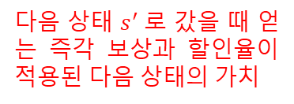
동적프로그래밍 기초
상태 가치 함수
$$G_{t}=R_{t}+γR_{\left(t+1\right)}+γ^{2}R_{\left(t+2\right)}+⋯$$
무한대가 포함되어 있는 식을 계산하기 위해 벨만 방정식으로 변환
‘갱신식‘으로 변형
  다음 상태의 가치함수 $V_{k}(s^{′})$를 이용하여 지금 상태의 가치 함수 $V_{k+1}(s)$를 갱신
  추정치 $V_{k}(s^{′})$를 이용하여 또 다른 추정치 $V_{k+1}(s)$를 갱신 → 부트스트래핑(bootstrapping)
다음 상태 $s^{′}$로 갔을 때 얻는 즉각 보상과 할인율이 적용된 다음 상태의 가치
K+1번째로 갱신된 가치 함수(추정치)

Slide 5
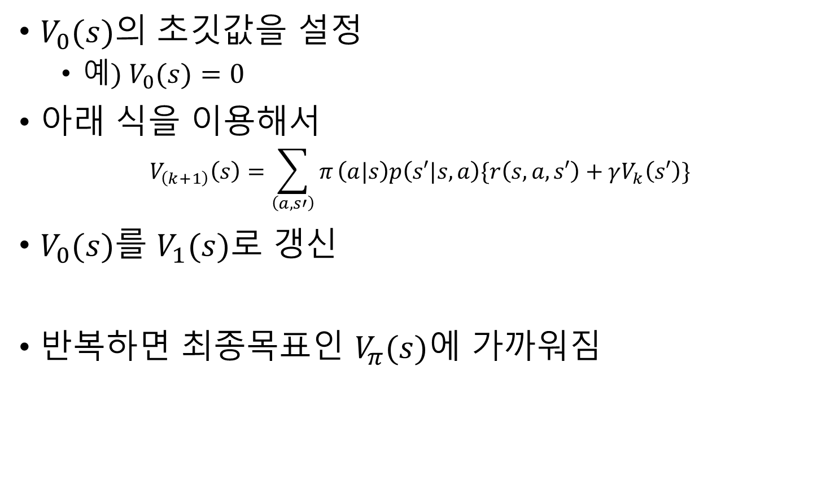
반복적 정책 평가(iterative policy evaluation)
$V_{0}(s)$의 초깃값을 설정
  예$) V_{0}(s)=0$
아래 식을 이용해서
$$V_{\left(k+1\right)}\left(s\right)=\sum_{\left(a,s′\right)}{π}\left(a|s\right)p\left(s′|s,a\right)\{r\left(s,a,s′\right)+γV_{k}\left(s′\right)\}$$
$V_{0}(s)$를 $V_{1}(s)$로 갱신
반복하면 최종목표인 $V_{π}(s)$에 가까워짐
Notes:
$k$가 무한히 커지면 $γ^{k}→0$이 되므로, 처음에 아무렇게나 찍었던 초깃값 $V_0(s)$의 영향력(오차)은 완전히 사라집니다.
잘못된 추정치의 비중이 $γ$에 의해 점점 옅어지는 동안, 매 단계마다 환경으로부터 얻는 '진짜 정보'인 즉각 보상 $r\left(s,a,s′\right)$이 계속해서 식에 더해집니다[cite: 2].
수학적으로는 벨만 갱신 연산자를 한 번 적용할 때마다, 현재 추정치 $V_{k}$와 실제 정답 $V_{π}$사이의 거리가 무조건 최소 $γ$배 이하로 좁혀진다는 것이 증명되어 있습니다.

Slide 6
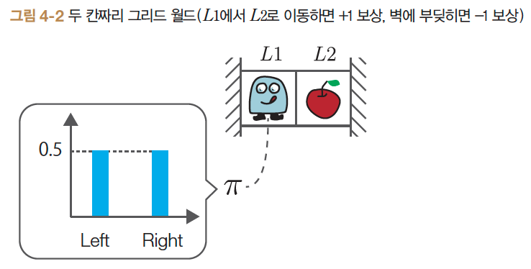
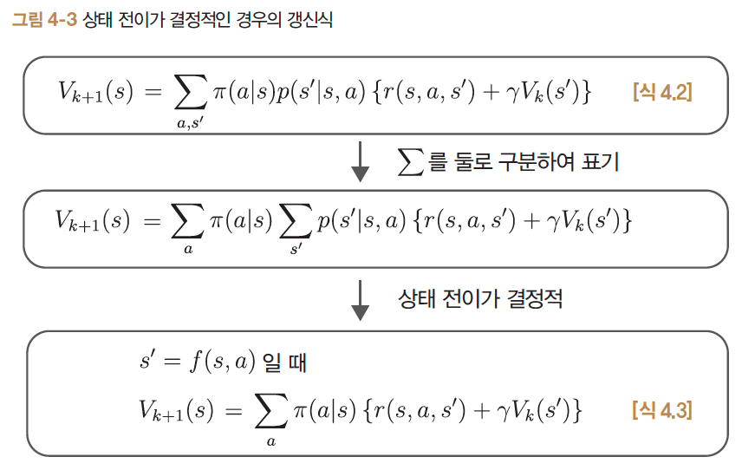
반복적 정책 평가 예시

Slide 7
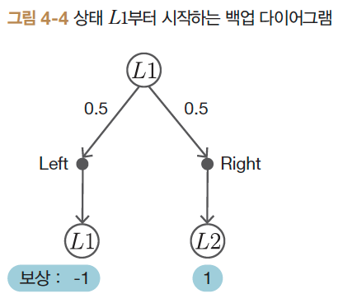
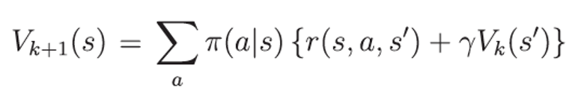
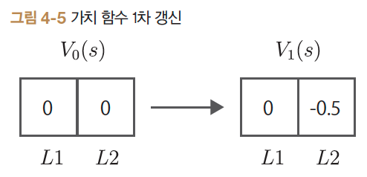
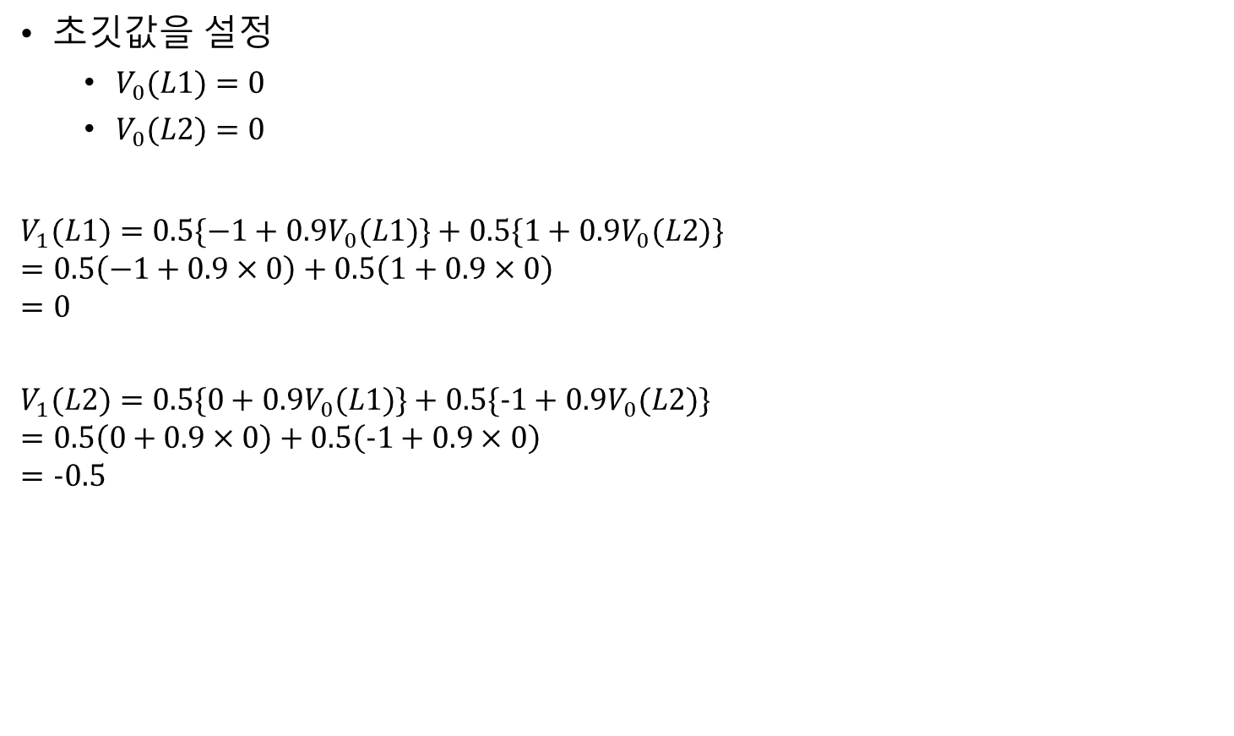
반복적 정책 평가 예시
초깃값을 설정
  $V_{0}(L1)=0$
  $V_{0}(L2)=0$
$$V_{1}(L1)=0.5\{−1+0.9V_{0}(L1)\}+0.5\{1+0.9V_{0}(L2)\}=0.5\left(−1+0.9×0\right)+0.5\left(1+0.9×0\right) \\ =0$$
$$V_{1}(L2)=0.5\{0+0.9V_{0}(L1)\}+0.5\{−1+0.9V_{0}(L2)\}=0.5\left(0+0.9×0\right)+0.5\left(−1+0.9×0\right) \\ =−0.5$$

Slide 8
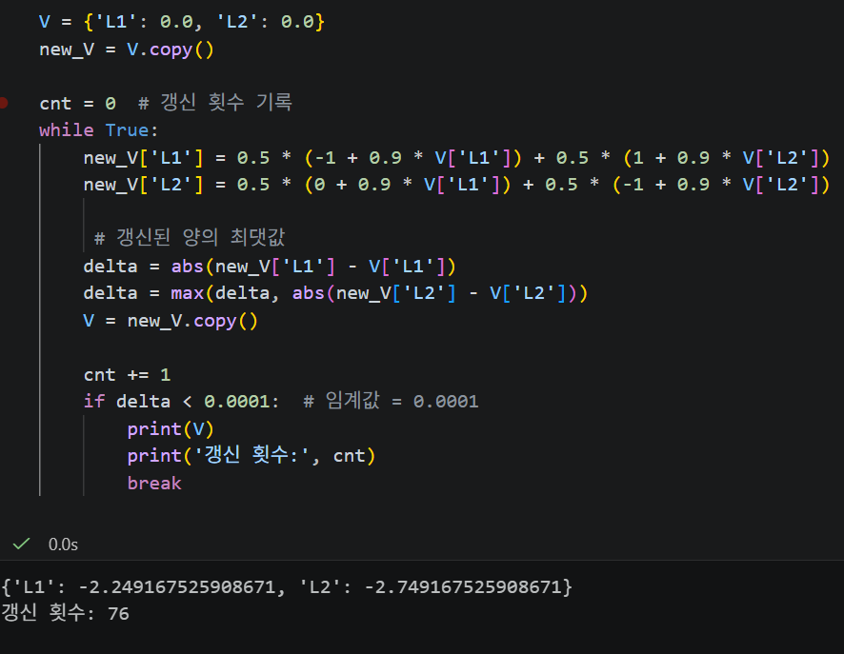
반복적 정책 평가 예시
두 개의 딕셔너리에 추정치를 보관

Slide 9
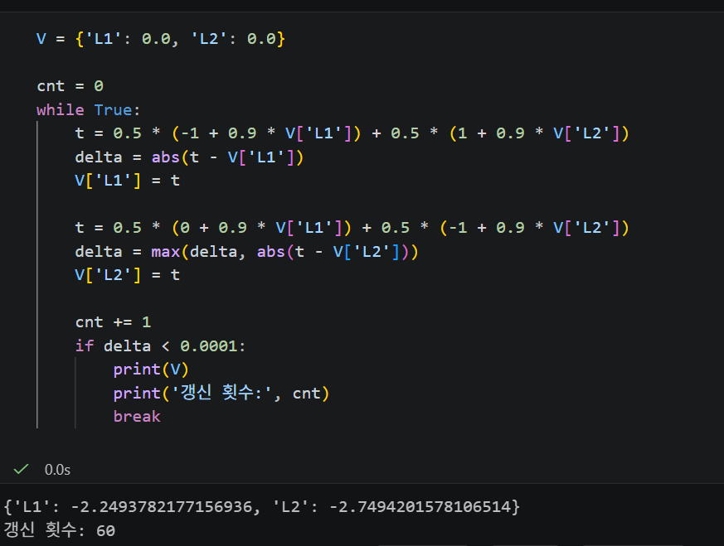
다른 구현 방법

Slide 10
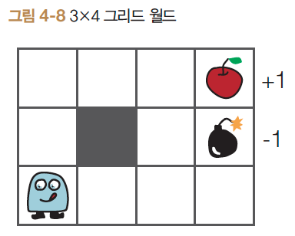
3x4 그리드 월드
에이전트는 상하좌우 네 방향으로 이동
검은색 벽 안으로는 들어갈 수 없음
그리드 바깥도 벽으로 둘러싸여 더 이상 나갈 수 없음
벽에 부딪히면 보상은 0
사과는 보상 +1, 폭탄은 보상 -1, 그 외의 보상은 0
환경의 상태 전이는 결정적, 즉 에이전트가 오른쪽으로 이동하는 행동을 선택하면 (벽만 없다면) 반드시 오른쪽으로 이동
일회성 과제로 사과를 얻으면 종료

Slide 11
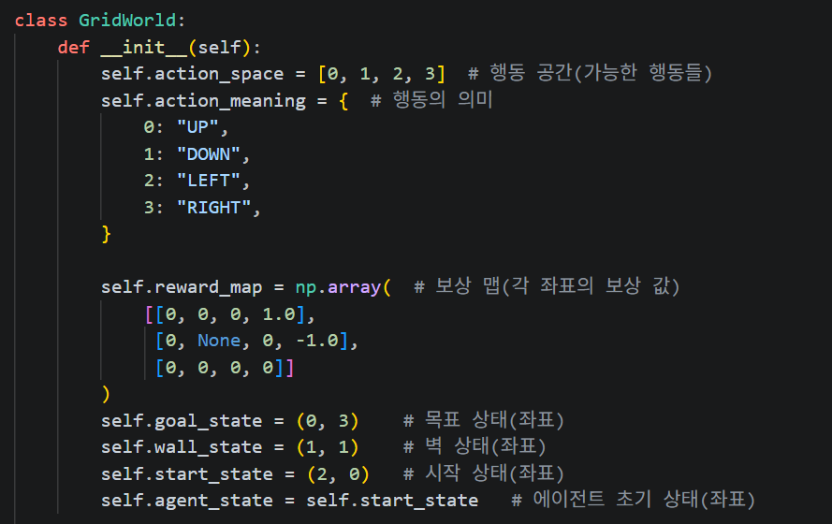
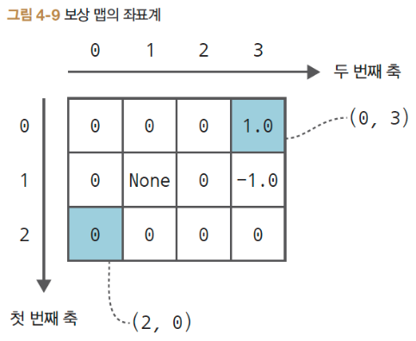
GridWorld 클래스의 초기화 함수

Slide 12
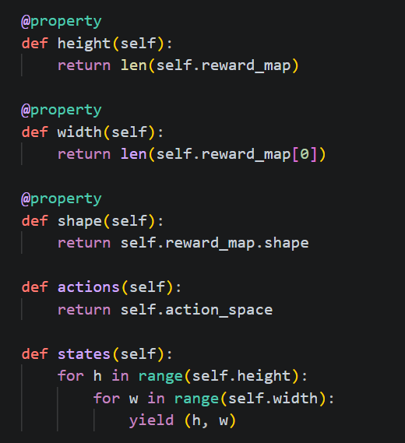
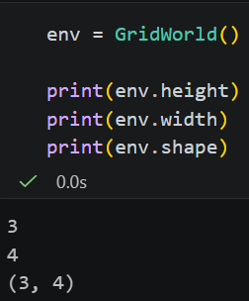
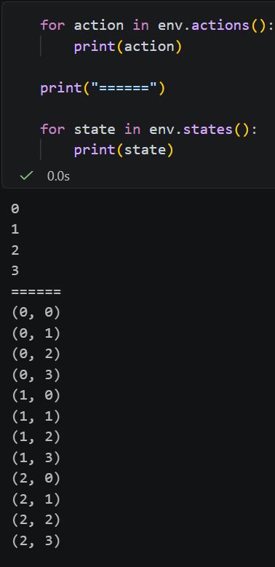
yield를 사용하면 함수의 실행을 잠시 멈추고 다른 일을 처리할 수 있음

Slide 13
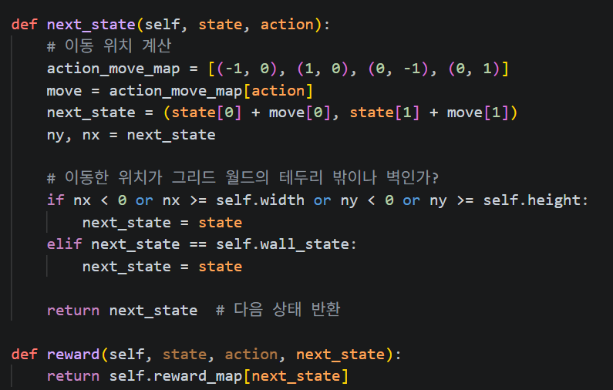

Slide 14
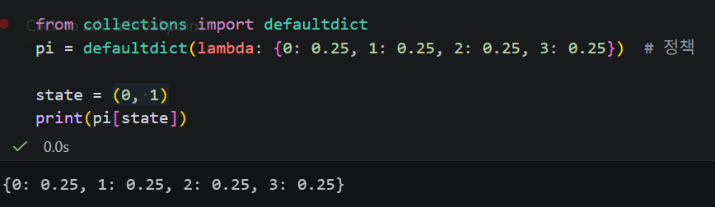
defaultdict 사용법
무작위 정책, 각 행동이 수행될 확률은 모두 0.25

Slide 15
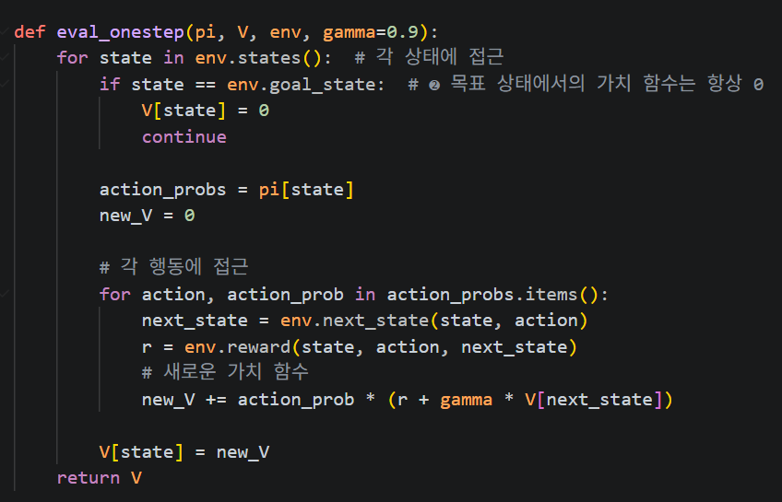
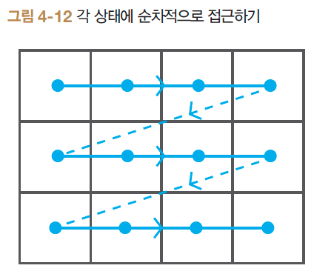
갱신을 한 단계만 수행하는 함수
pi: 정책, V: 가치함수, env: 환경, gamma: 할인율

Slide 16
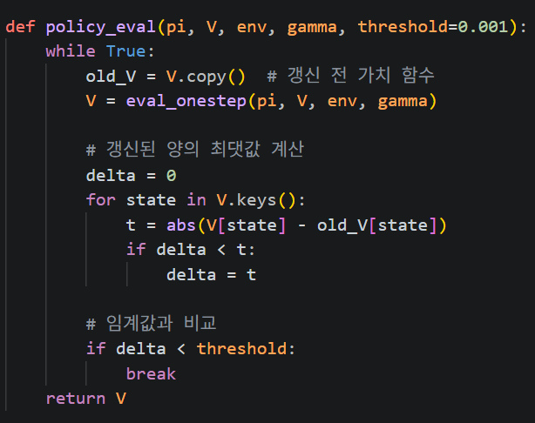
갱신을 반복하는 함수
갱신된 양의 최댓값이 임곗값보다 작아지면 갱신을 중단

Slide 17
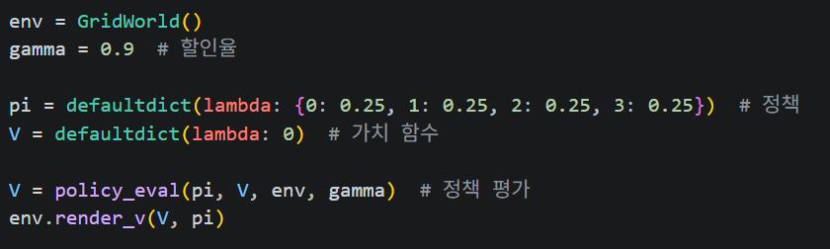
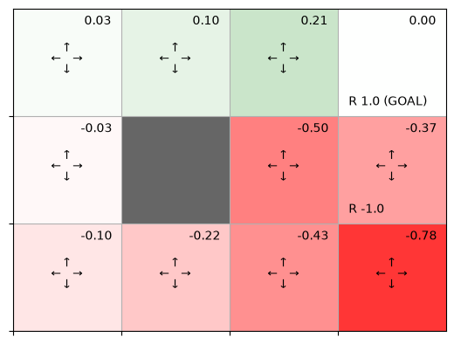
무작위 정책의 가치 함수
시작점에서 무작위로 움직이면 기대수익이 -0.10

Slide 18
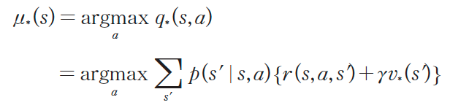
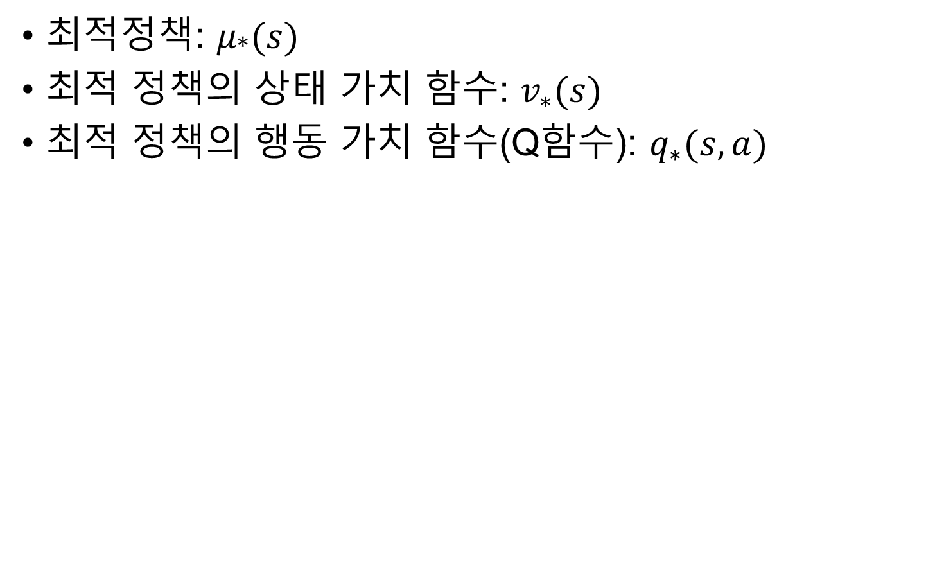
최적 정책
최적정책: $μ_{∗}(s)$
최적 정책의 상태 가치 함수: $v_{∗}(s)$
최적 정책의 행동 가치 함수(Q함수): $q_{∗}(s,a)$
탐욕 정책: 국소적인 후보 중 선택

Slide 19

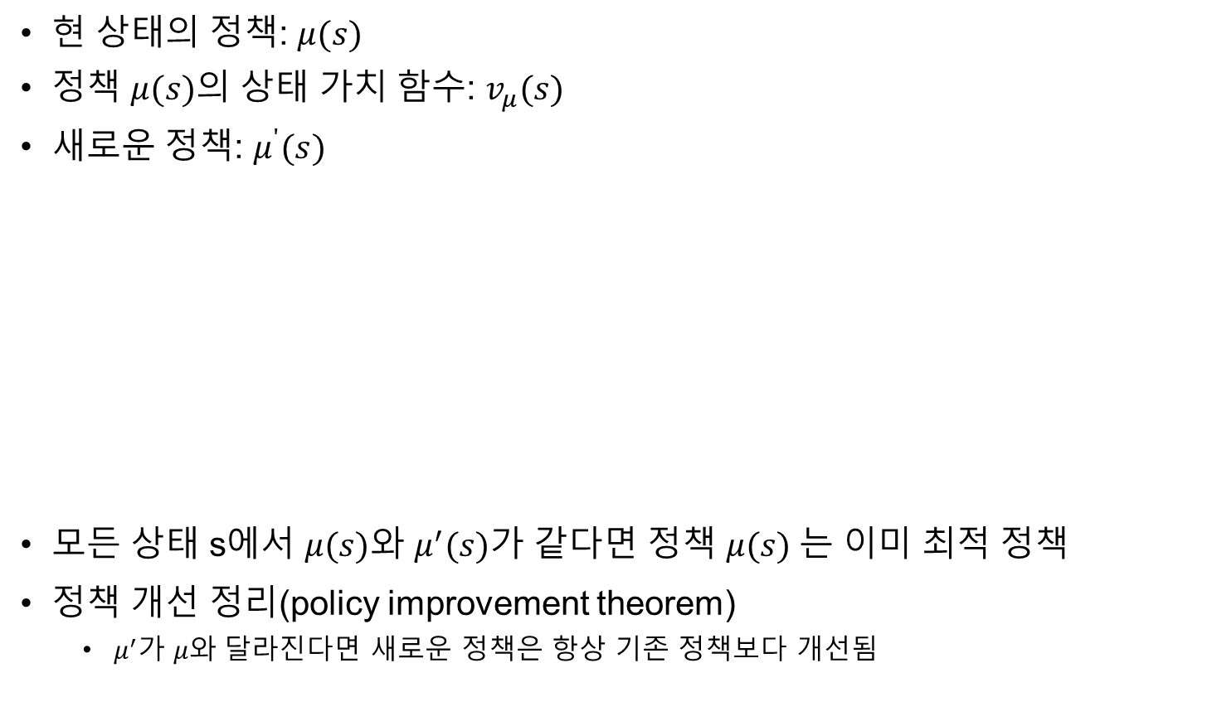
임의의 정책
현 상태의 정책: $μ(s)$
정책 $μ(s)$의 상태 가치 함수: $v_{μ}(s)$
새로운 정책: $μ^{′}(s)$
모든 상태 s에서 $μ(s)$와 $μ^{′}(s)$가 같다면 정책 $μ(s)$는 이미 최적 정책
정책 개선 정리(policy improvement theorem)
  $μ^{′}$가 $μ$와 달라진다면 새로운 정책은 항상 기존 정책보다 개선됨

Slide 20
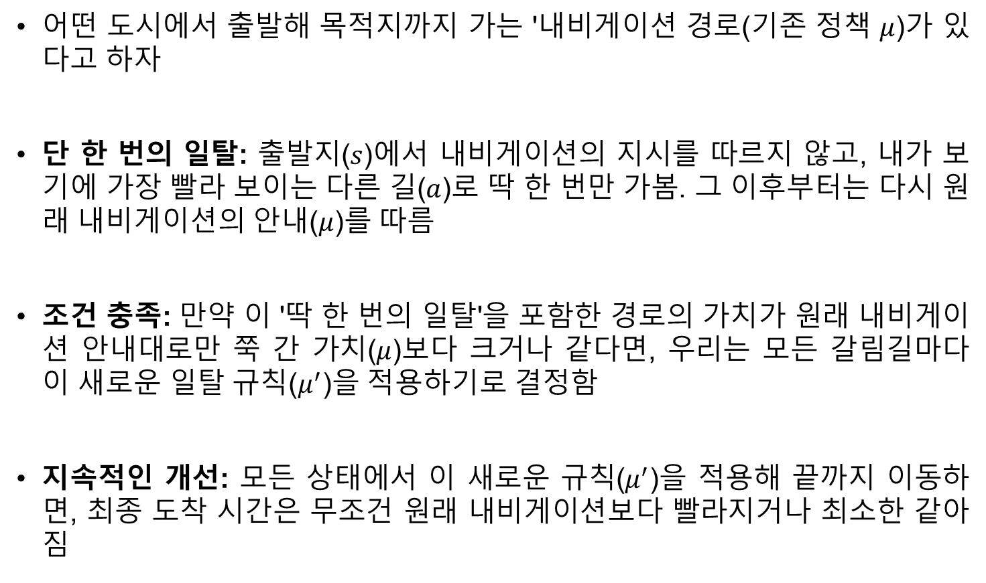
정책 개선 정리
어떤 도시에서 출발해 목적지까지 가는 '내비게이션 경로(기존 정책 $μ$)가 있다고 하자
단 한 번의 일탈: 출발지($s$)에서 내비게이션의 지시를 따르지 않고, 내가 보기에 가장 빨라 보이는 다른 길($a$)로 딱 한 번만 가봄. 그 이후부터는 다시 원래 내비게이션의 안내($μ$)를 따름
조건 충족: 만약 이 '딱 한 번의 일탈'을 포함한 경로의 가치가 원래 내비게이션 안내대로만 쭉 간 가치($μ$)보다 크거나 같다면, 우리는 모든 갈림길마다 이 새로운 일탈 규칙($μ^{′}$)을 적용하기로 결정함
지속적인 개선: 모든 상태에서 이 새로운 규칙($μ^{′}$)을 적용해 끝까지 이동하면, 최종 도착 시간은 무조건 원래 내비게이션보다 빨라지거나 최소한 같아짐

Slide 21
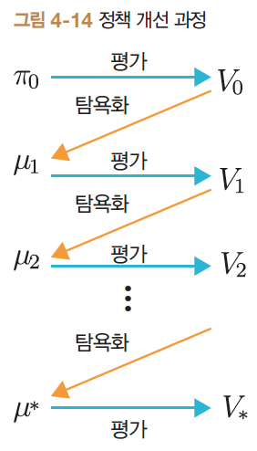
정책 반복법(policy iteration)
정책이 항상 개선됨
만약 정책이 개선되지 않는다면 그 정책이 곧 최적 정책

Slide 22

정책 반복법 구현
정책을 평가하는 코드는 앞에서 구현했음. 남은 일은 ‘정책 개선‘

Slide 23
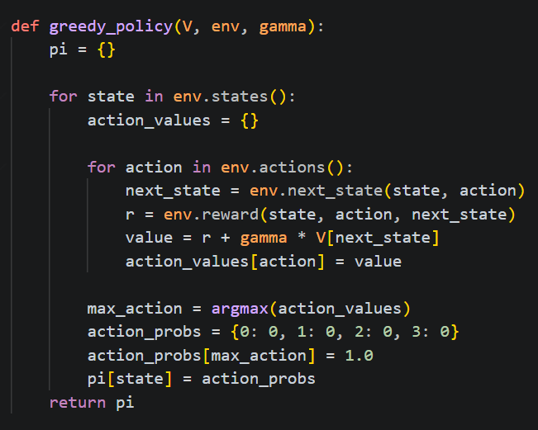
가치 함수를 탐욕화
V: 가치함수, env: 환경(상태전이확률, 보상), gamma: 할인율
argmax함수를 호출하여 가치 함수 값이 가장 큰 행동(max_action)을 찾은 다음 max_action이 선택될 확률이 1.0이 되도록(결정적이 되도록) 확률 분포를 생성

Slide 24
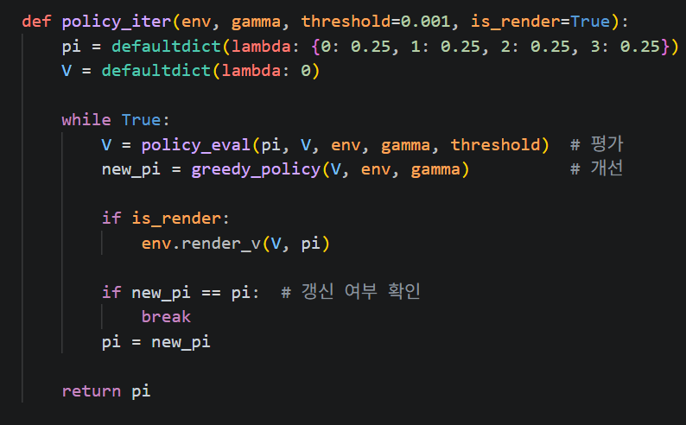
정책 반복법 구현
env: 환경, gamma: 할인율, threshold: 정책을 평가할 때 갱신을 중지하기 위한 임곗값, is_render: 정책 평가 및 개선 과정을 렌더링할지 여부

Slide 25
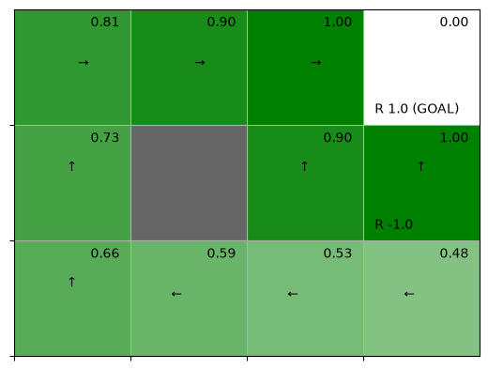
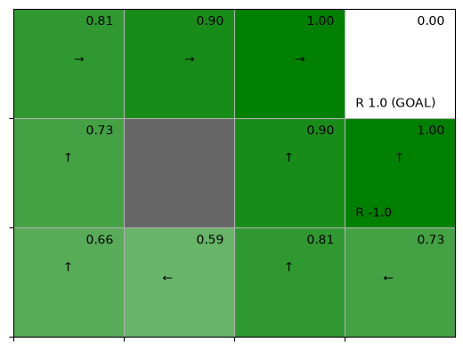
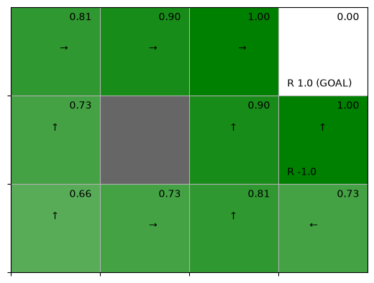

정책반복법의 반복 단계별 결과
1
2
3
무작위 정책으로 시작
4
5
더 이상 정책이 변하지 않음

Slide 26
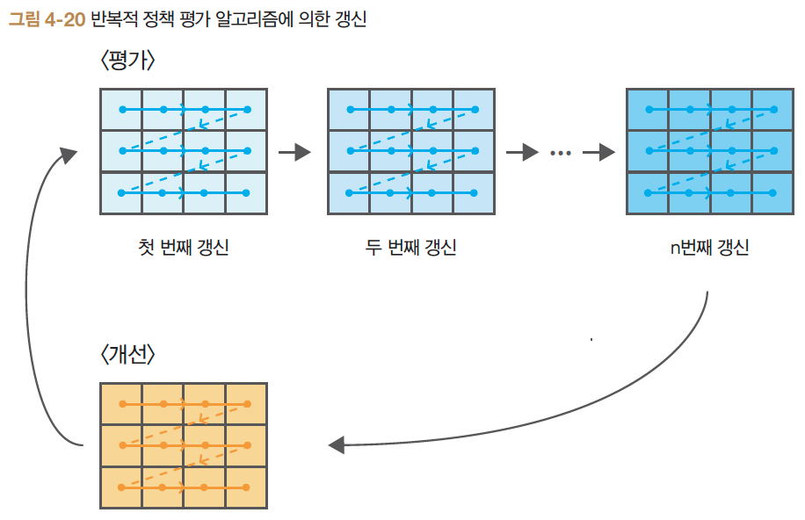
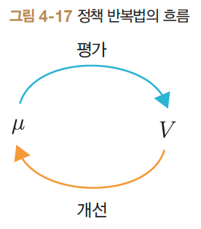
정책 반복법 복습
‘평가’ 단계에서 갱신 작업이 수렴되면 개선 작업으로 넘어감

Slide 27
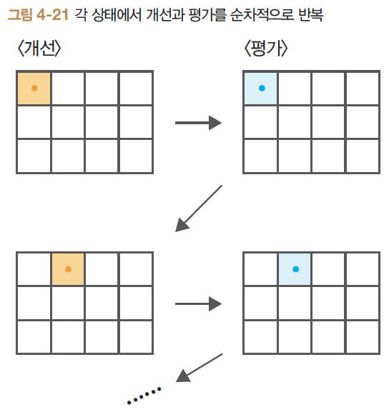
가치 반복법
하나의 상태만 딱 한 번 갱신하고 곧바로 개선 단계로 넘어감

Slide 28
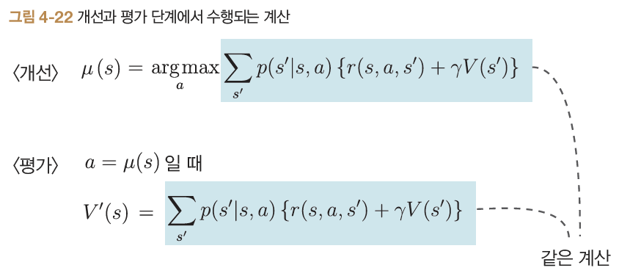
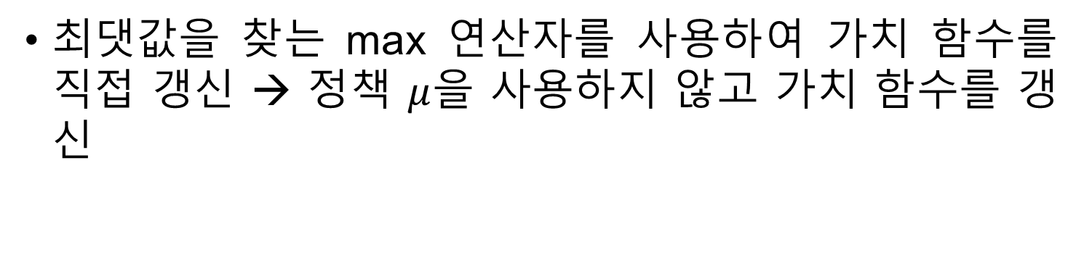
가치 반복법
개선 단계를 거치면 정책이 탐욕 정책으로 바뀜
최댓값을 찾는 max 연산자를 사용하여 가치 함수를 직접 갱신 → 정책 $μ$을 사용하지 않고 가치 함수를 갱신

Slide 29
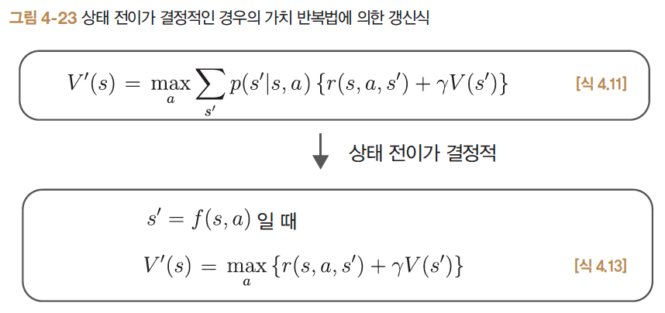
가치 반복법 구현

Slide 30
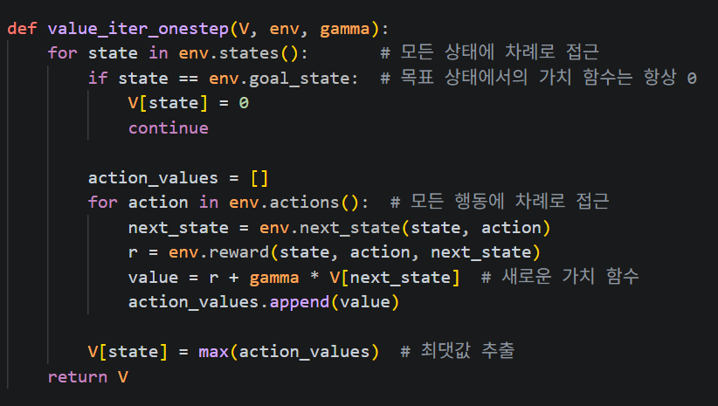
한 번만 갱신하는 함수
정책반복법과 비교

Slide 31
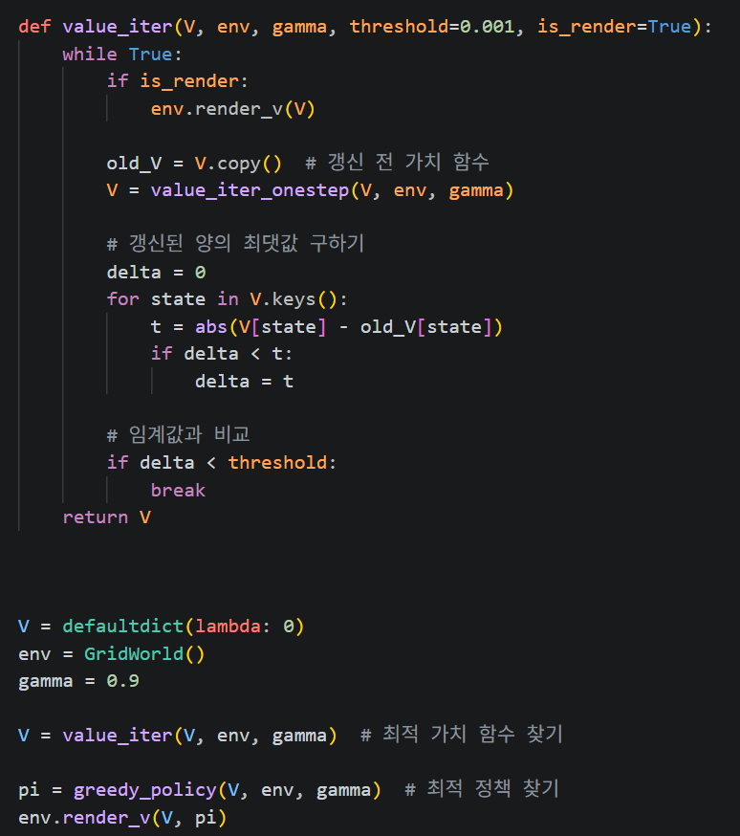
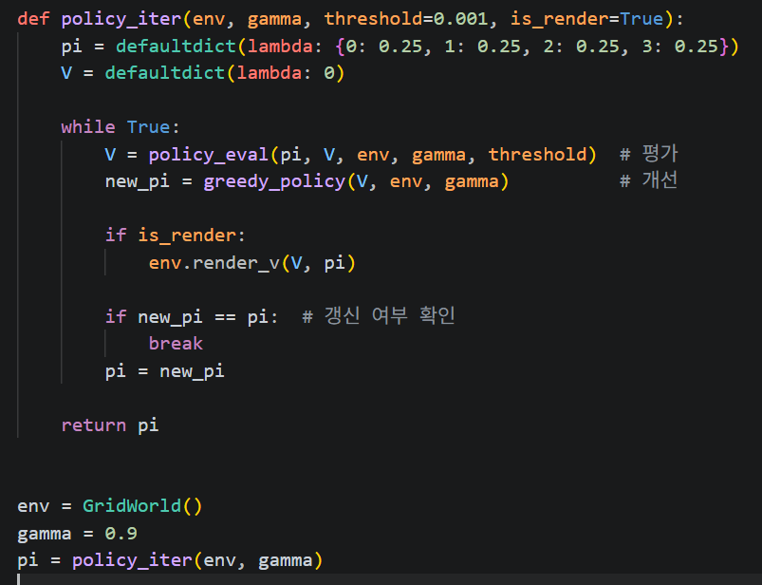
반복 갱신
정책반복법과 비교

Slide 32
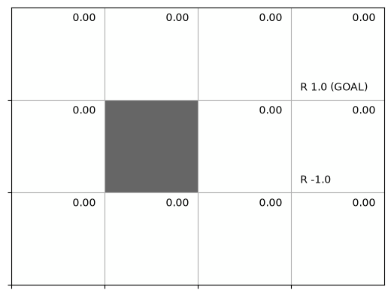
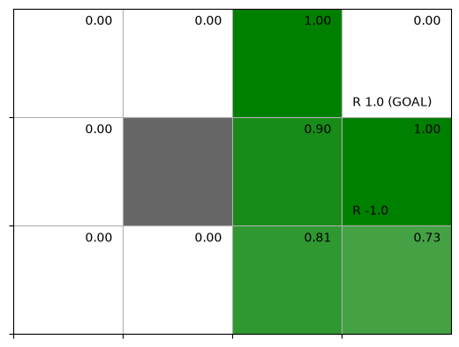
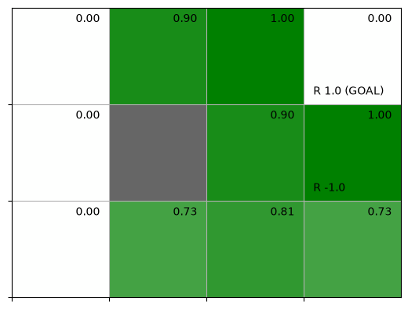

가치반복법의 반복 단계별 결과
1
2
3
4
5

Slide 33
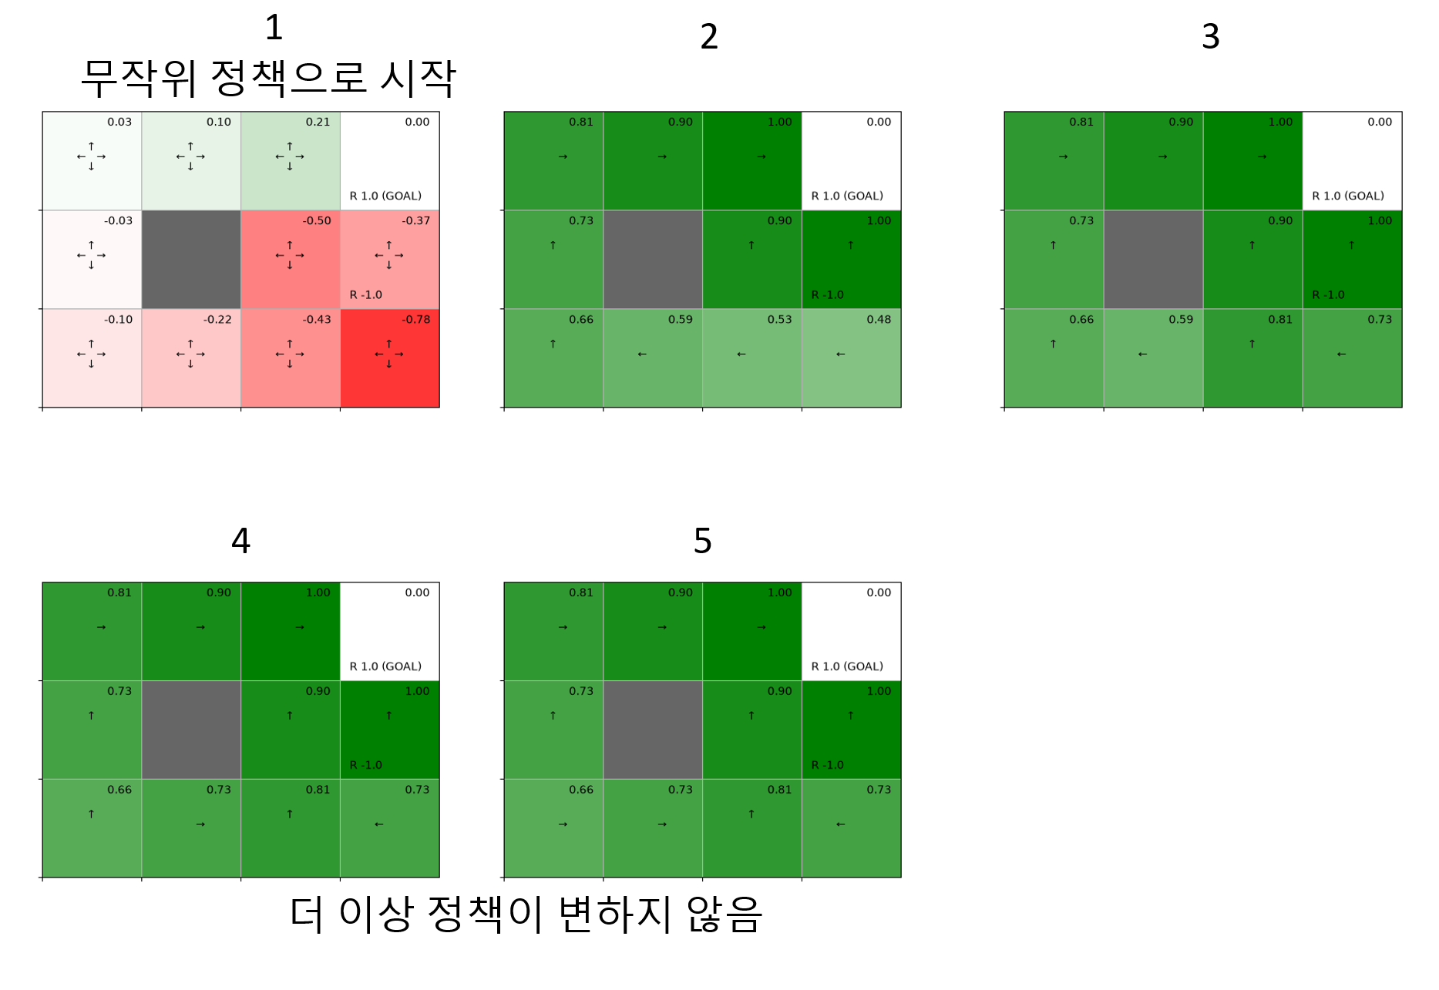

정책반복법
가치반복법
1
2
3
4
5
정책($π$)을 거치지 않고, 매 순간 가장 큰 가치를 주는 행동만 골라($max$) 가치 함수를 직접 갱신
Notes:
가치반복법은 매 단계 가치가 갱신될 때마다 그 순간의 1등 행동($\max_{a}$)을 암묵적으로 선택하며 값만 업데이트합니다 (그림의 1~4단계에서 화살표 없이 초록색 가치 숫자만 전파되는 이유).
굳이 중간 단계마다 화살표(정책)를 기록하거나 확률을 따로 저장해 둘 필요가 없으므로 계산 과정이 훨씬 단순해집니다.

Slide 34


정리
최적 정책을 구하는 2가지 방법 (정책 반복법, 가치 반복법)
상태 공간이 작고 정밀한 정책이 필요한 경우: 수렴 속도(반복 횟수 기준)가 빠른 정책 반복법이 유리
상태 공간이 크고 정책 평가 비용이 부담되는 경우: 한 스텝씩 백업하는 가치 반복법이 유리

